Slide 1
Мастер - класс
«Использование технологии
«скрайбинг»
в речевом развитии дошкольников»
Воспитатель высшей категории
Уланова Ирина Анатольевна

Slide 2
«Расскажи мне - и я услышу, покажи мне - и я запомню,
дай мне сделать самому –
и я научусь!»
(японская пословица)

Slide 3
Цель:
повышение компетентности педагогов в применении технологии –скрайбинг в совместной деятельности педагога с детьми.
Задачи:
познакомить педагогов с технологией – скрайбинг;
донести до педагогов важность использования этой технологии в речевом развитии детей;
создать условия для плодотворной творческой деятельности участников мастер-класса.

Slide 4
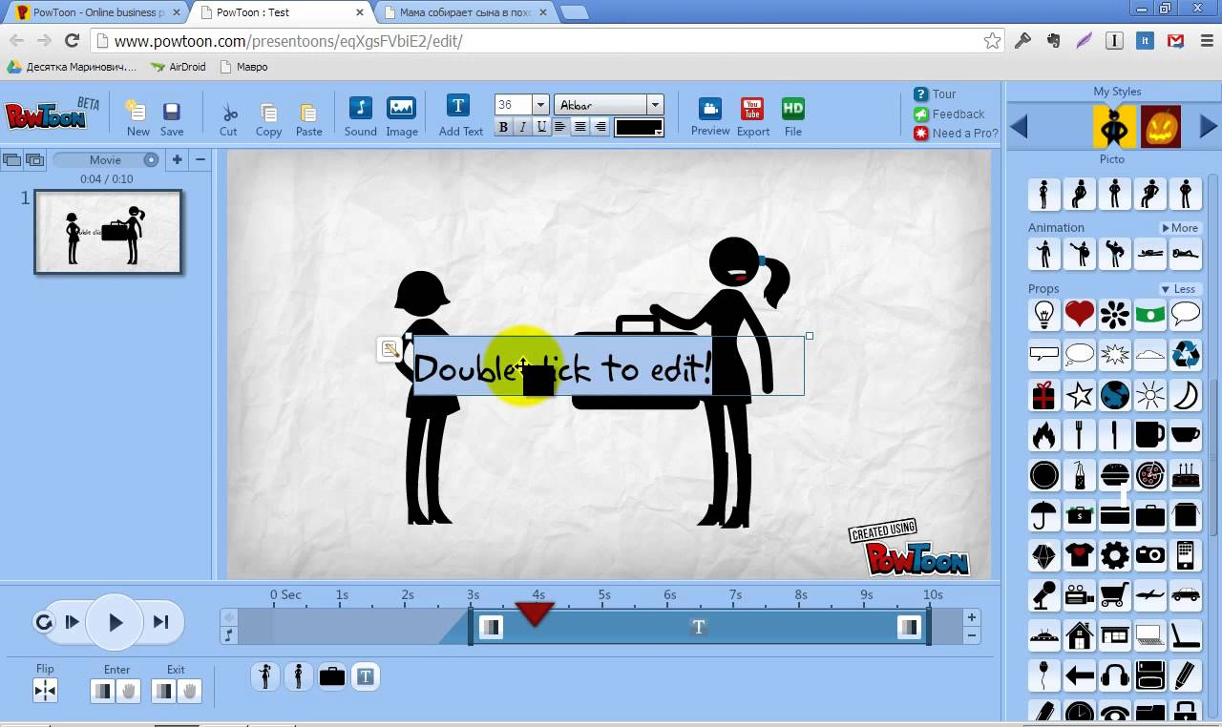
Что такое скрайбинг?
Скрайбинг от английского «scribe» –
набрасывать рисунки или эскизы.
Искусство отражать свою речь в рисунках, процесс происходит параллельно с докладом говорящего.
Виды скрайбинга
Ручной Компьютерный

Slide 5
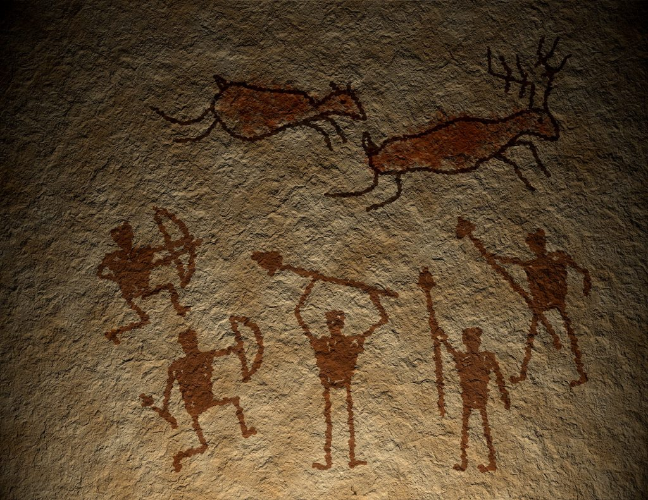

Slide 7
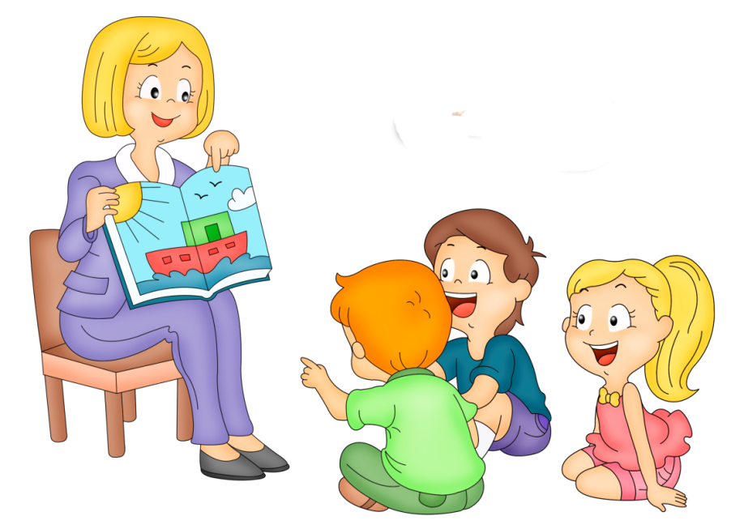
Ввиду того, что мышление дошкольников отмечается предметной образностью и наглядной конкретностью,
СКРАЙБИНГ
весьма эффективен в качестве одного из средств формирования связной речи.

Slide 8
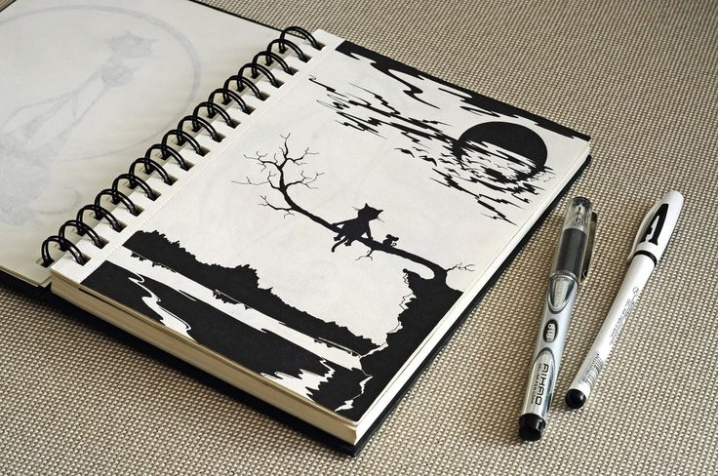
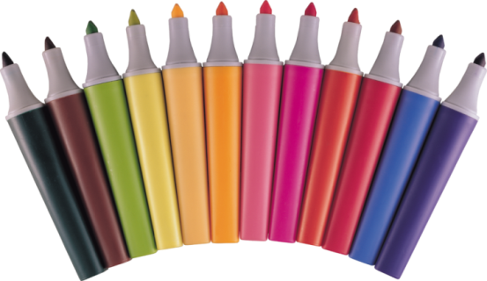
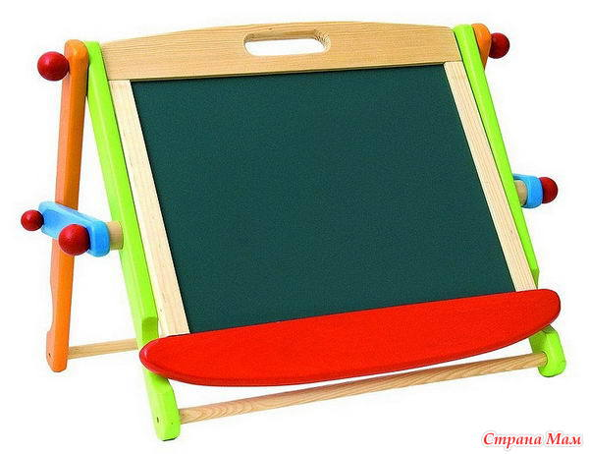
Инструменты для скрайбинга
фломастер
маркер
ручка
карандаши
мел
листы бумаги
скетчбук
флипчарт
доска для рисования

Slide 9
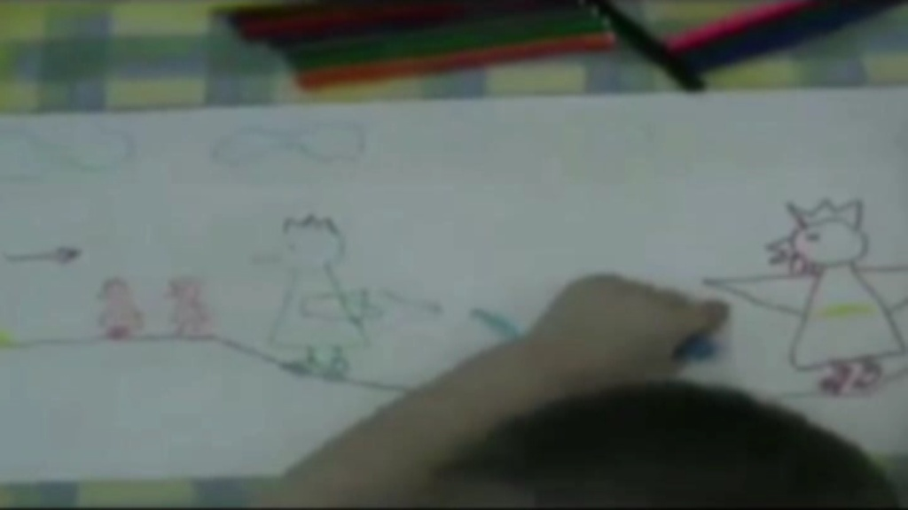
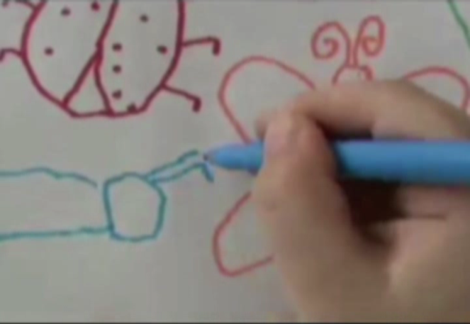
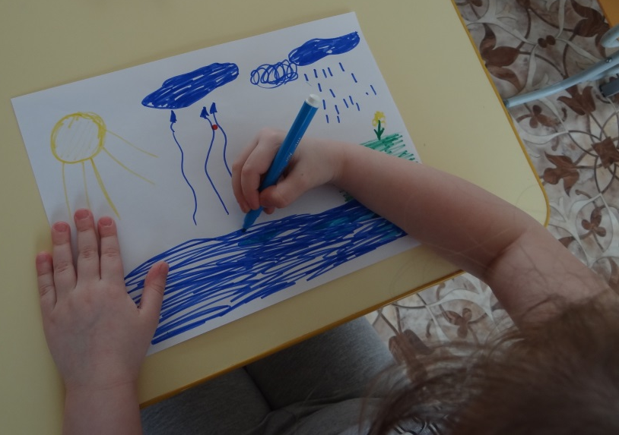
Виды ручного скрайбинга
Рисованный скрайбинг
Стихотворение Н.Нищева
«Ёлочка»
Сказка Д.Ушинского
«Петушок с семьей»
Рассказ про насекомых
Круговорот воды в природе

Slide 10
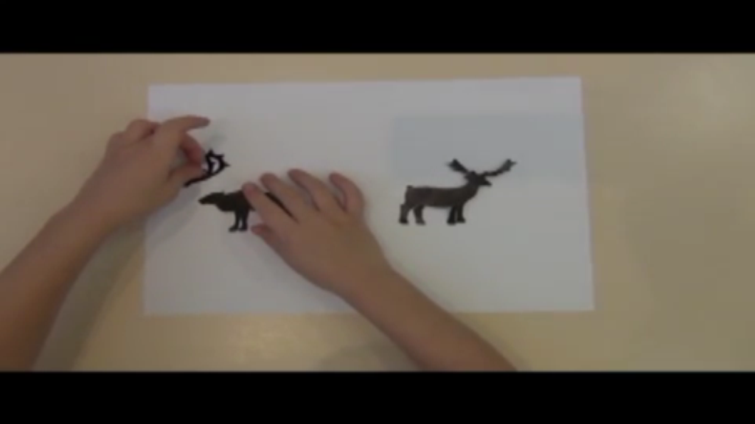
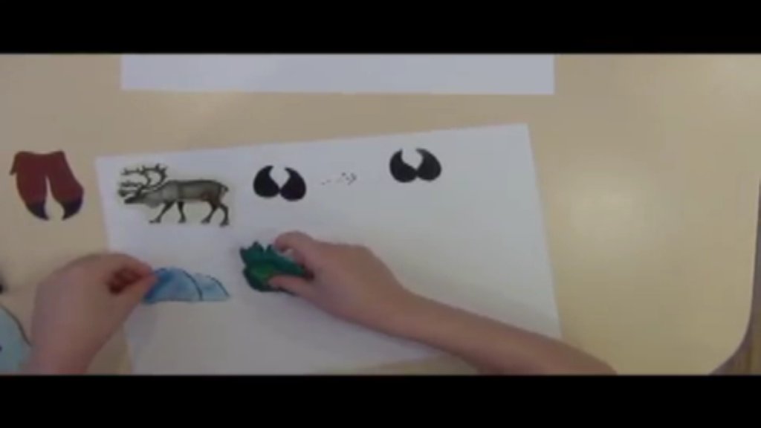
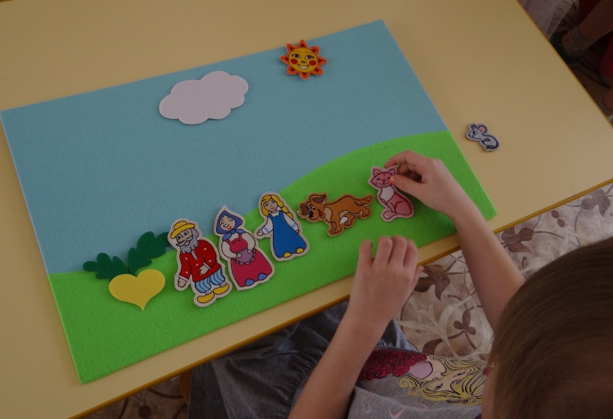
Скрайбинг «аппликационный»
«Северные животные»
Скрайбинг «фланелеграфный»
Сказка «Репка»

Slide 11
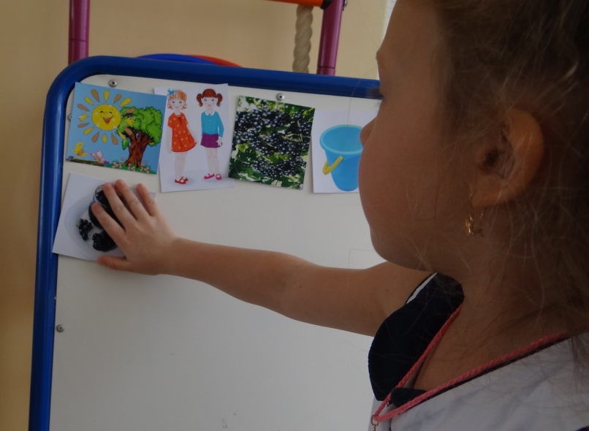
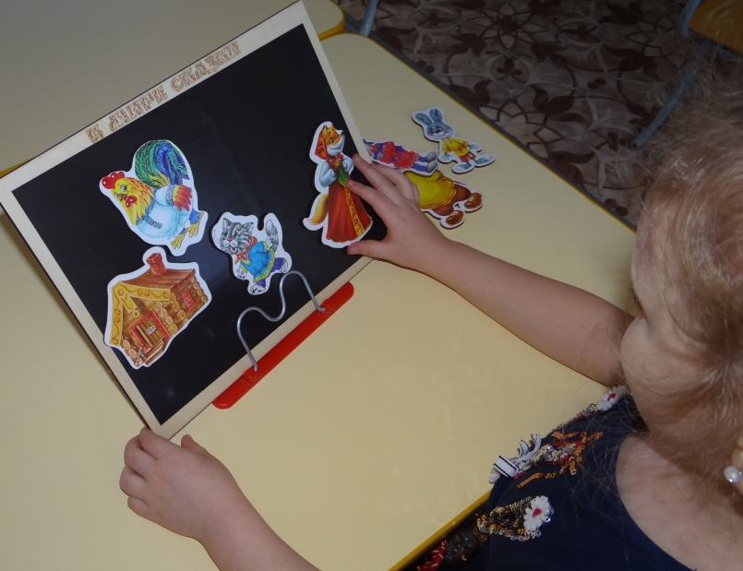
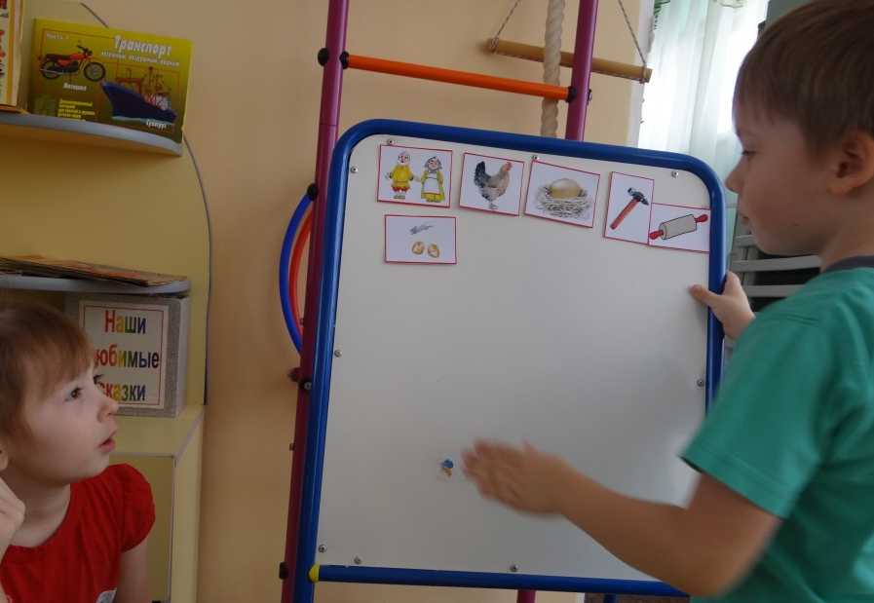
Скрайбинг «магнитный»
Рассказ «Лето»
Сказка «Кот, петух и лиса»
Сказка «Курочка Ряба»

Slide 12
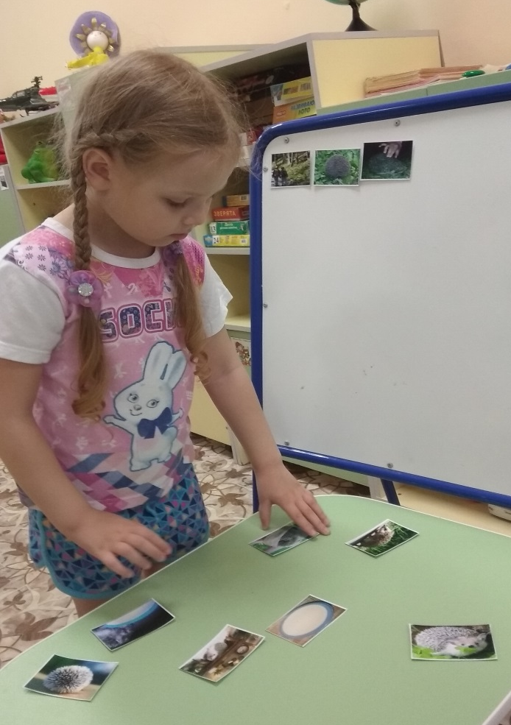
Скрайбинг «магнитный»
Пересказ рассказа
«Купание медвежат»
В. Бианки
Пересказ рассказа
«Ёж»
Е. Чарушин

Slide 13
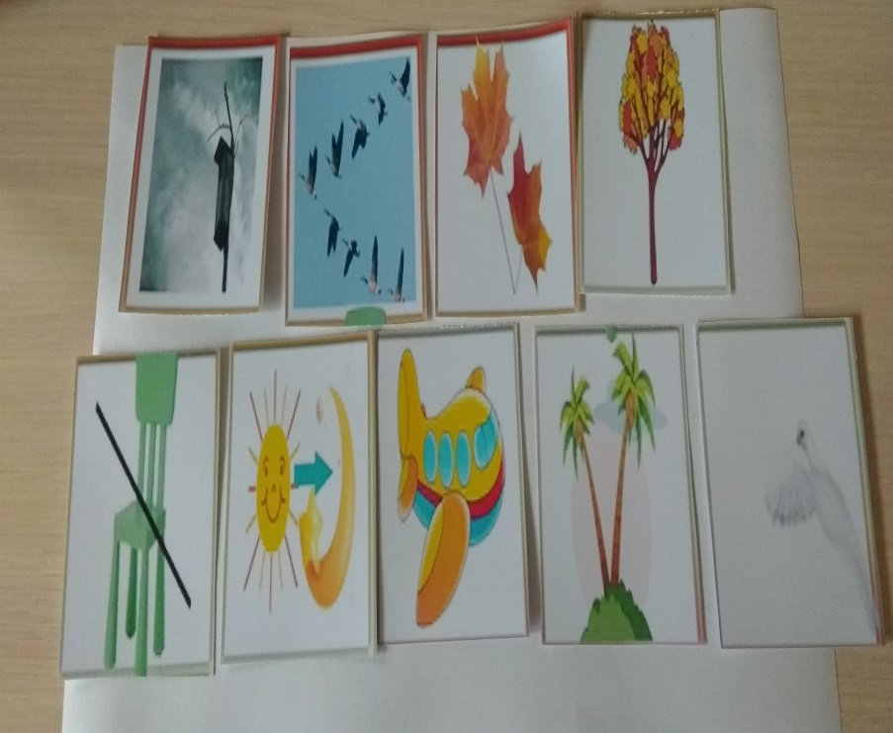
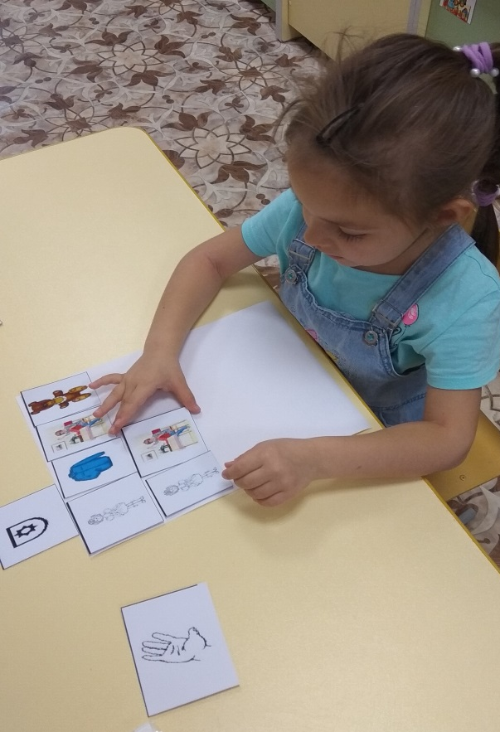
Скрайбинг «аппликационный»
Стихотворение «Осень в парке»
И.Винокуров
Отрывок стихотворения
«Мой мишка»
З.Александрова
Стихотворение
«Опустел скворечник»
И.Токмакова

Slide 14
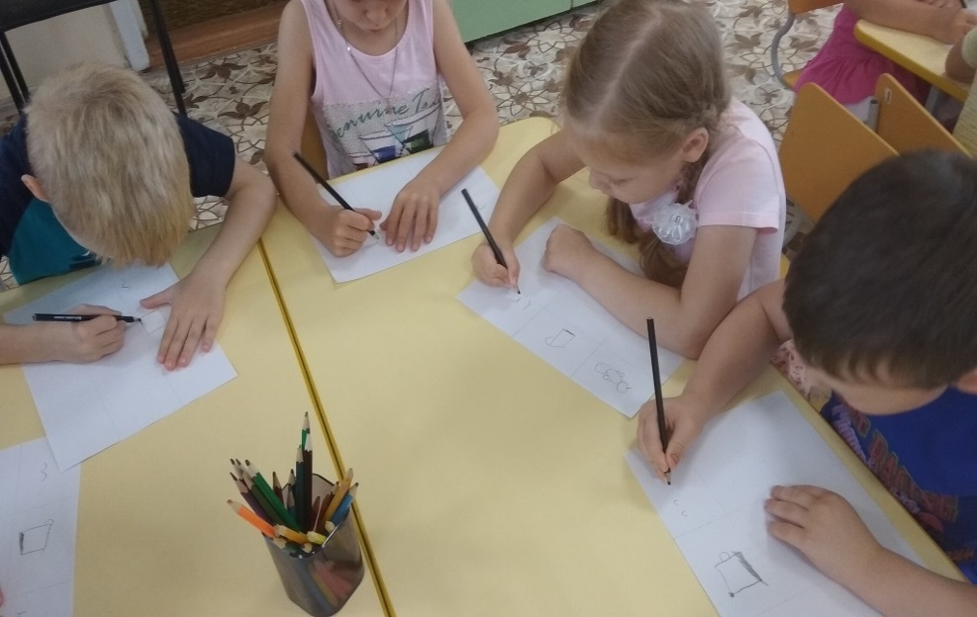
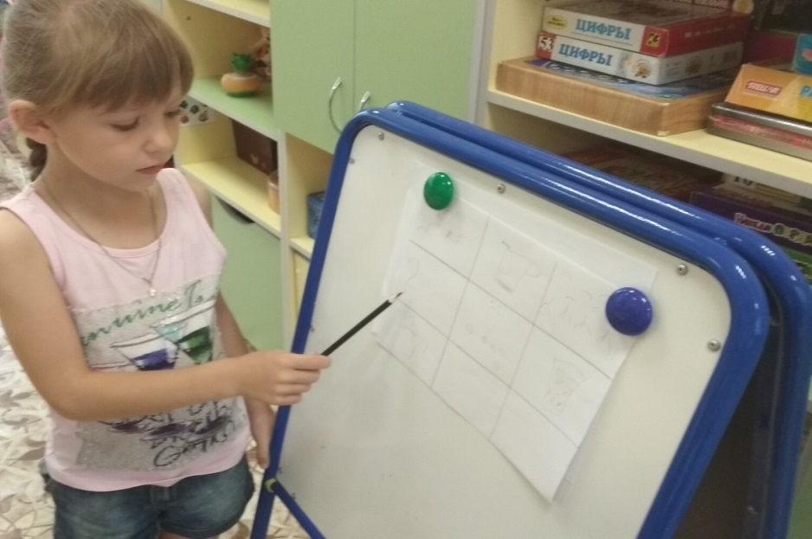
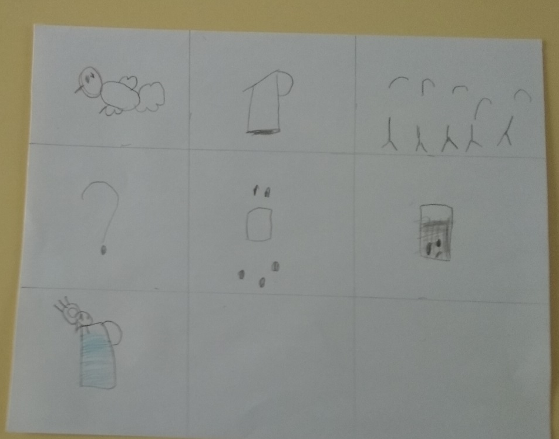
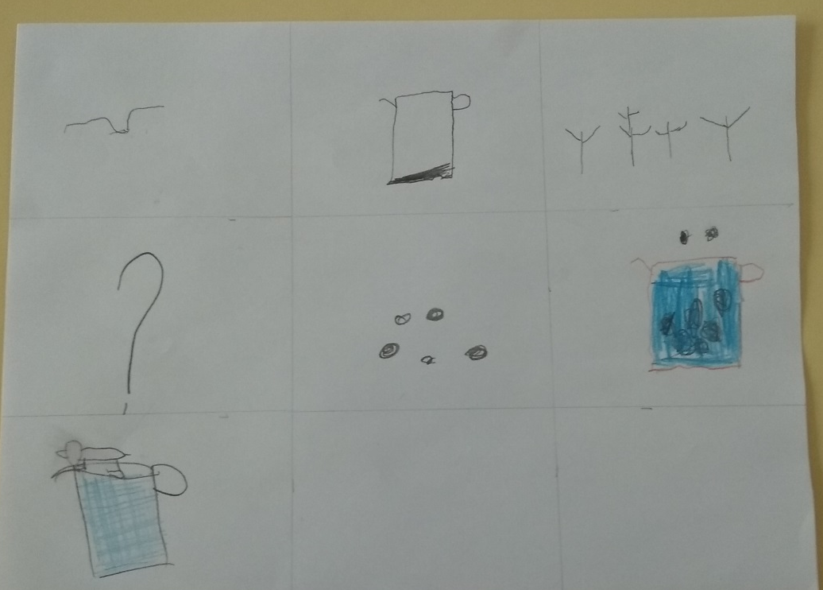
Толстой Лев Николаевич «Хотела галка пить»

Slide 15
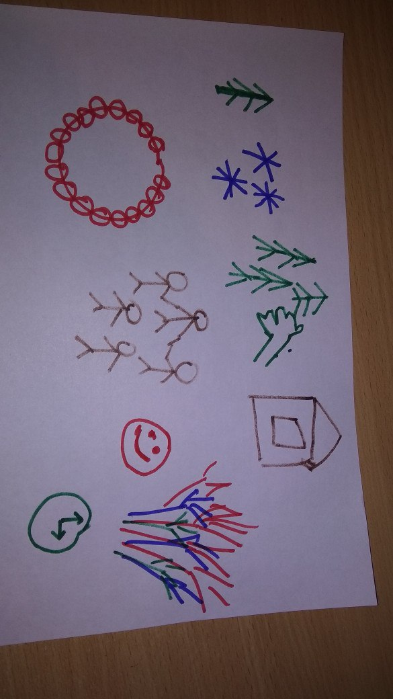
Ёлочка
Перед нами елочка
Шишечки иголочки
Шарики, фонарики,
Зайчики и свечки,
Звезды, человечки.
Н.Нищева
Маленькой елочке
Холодно зимой.
Из лесу елочку
Взяли мы домой.
Из лесу елочку
Взяли мы домой.
Бусы повесили, Встали в хоровод, Весело, весело Встретим Новый год!
З. Александрова

Slide 16
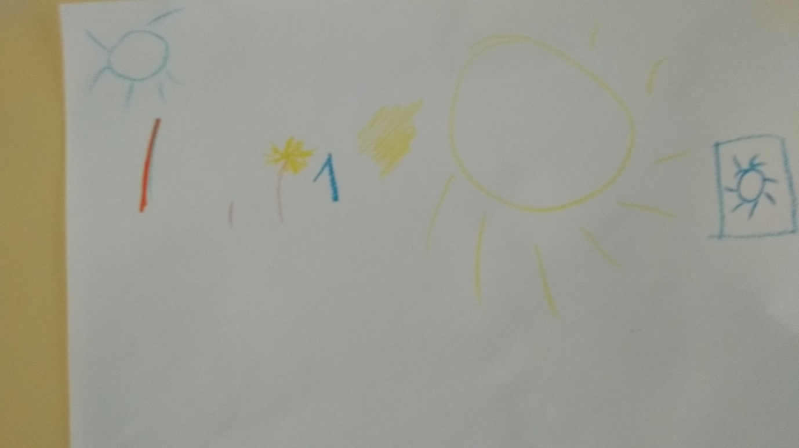
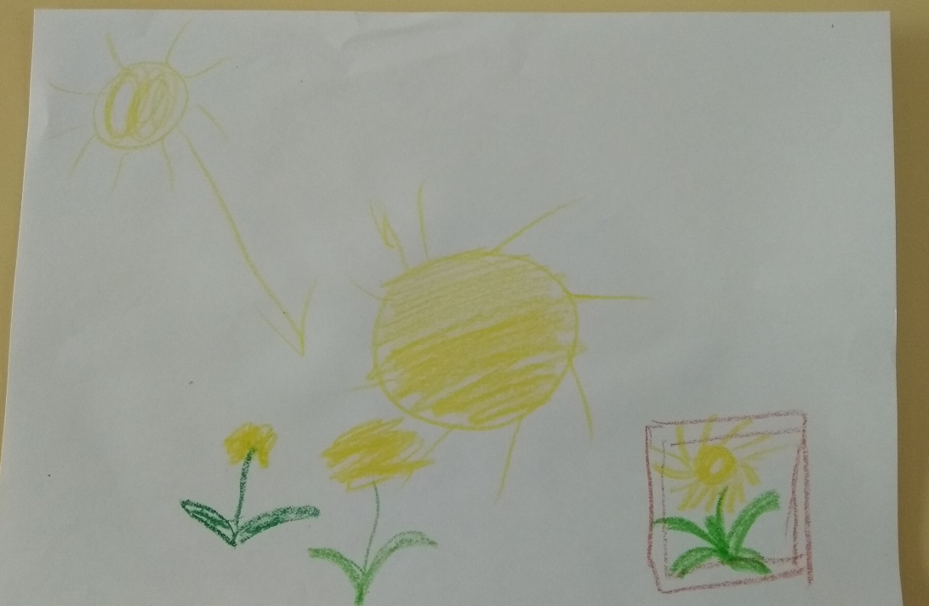
Стихотворение
«Одуванчик» Е.Серова
Уронило солнце лучик золотой
Вырос одуванчик первый, молодой.
У него чудесный золотистый цвет.
Он большого солнца маленький портрет.

Slide 17
Стихотворение
" Веселый снеговик"
И. Гурина
По сугробам, напрямик
Шел веселый снеговик.
А в руках его была
Не корзина, не метла,
Не плитка шоколадная,
А елочка нарядная!

Slide 18
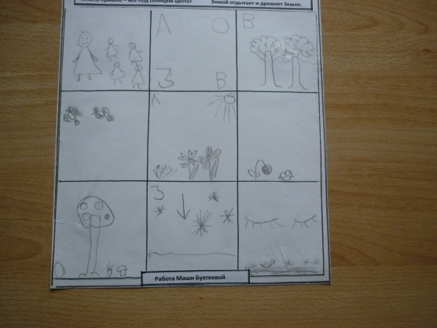
Стихотворение " Времена года" А. Кузнецов
Текст стихотворения:
Придумала мать дочерям имена:
Вот Лето и Осень, Зима и Весна.
Приходит Весна - зеленеют леса,
И птичьи повсюду звенят голоса.
А лето пришло - все под солнцем цветет,
И спелая ягода просится в рот.
Нам щедрая Осень приносит плоды,
Дают урожаи поля и сады.
Зима засыпает снегами поля,
Зимой отдыхает и дремлет Земля.

Slide 19
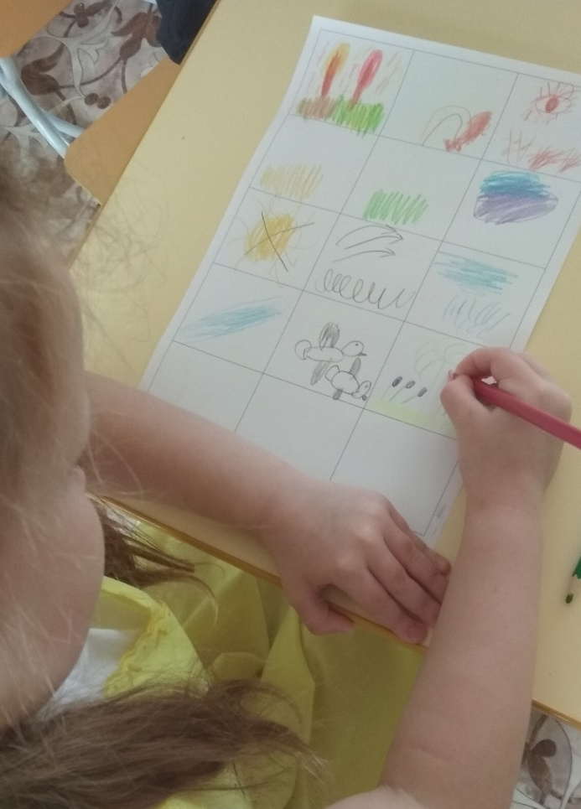
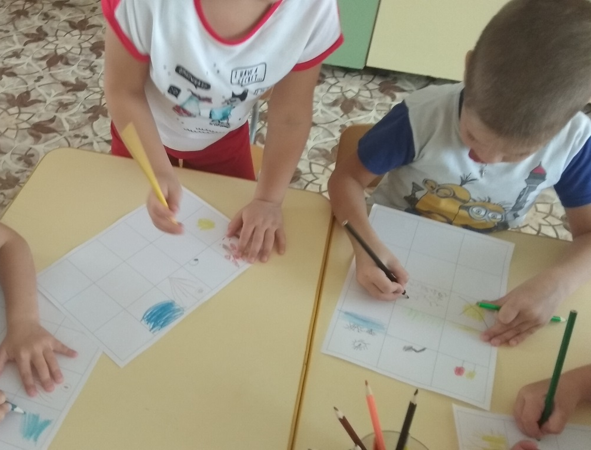
Осень Осень наступила, Высохли цветы, И глядят уныло Голые кусты. Вянет и желтеет Травка на лугах, Только зеленеет Озимь на полях. Туча небо кроет, Солнце не блестит, Ветер в поле воет, Дождик моросит.. Зашумели воды Быстрого ручья, Птички улетели В теплые края.
А.Плещеев

Slide 20
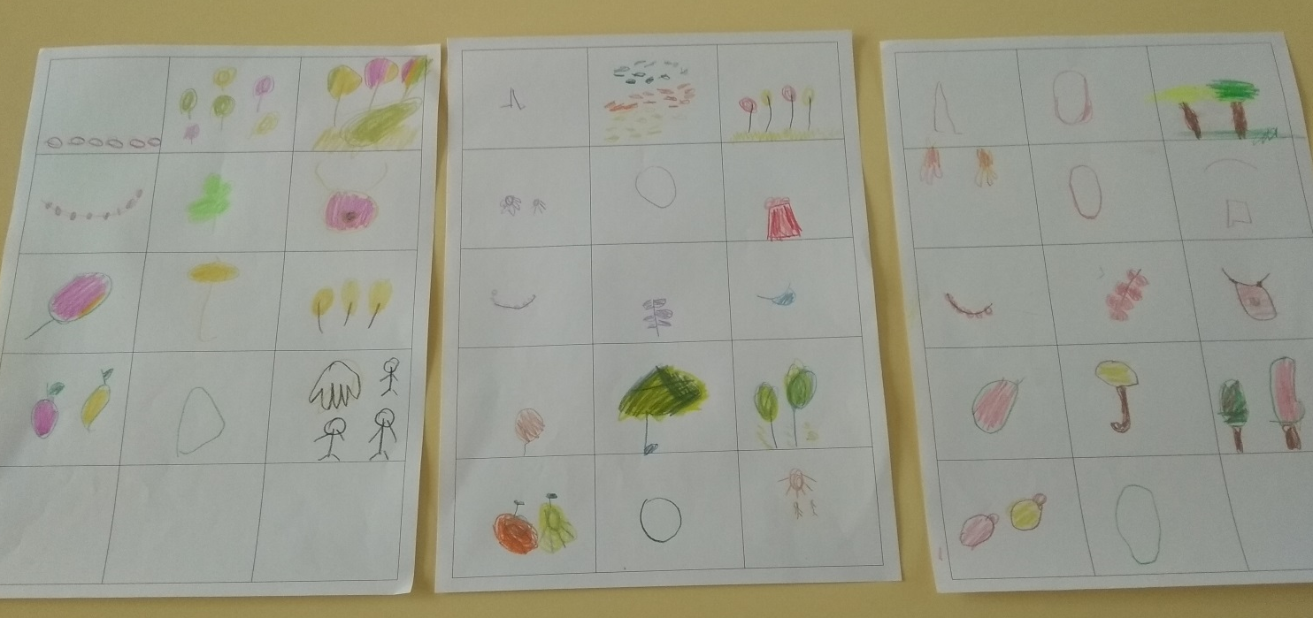
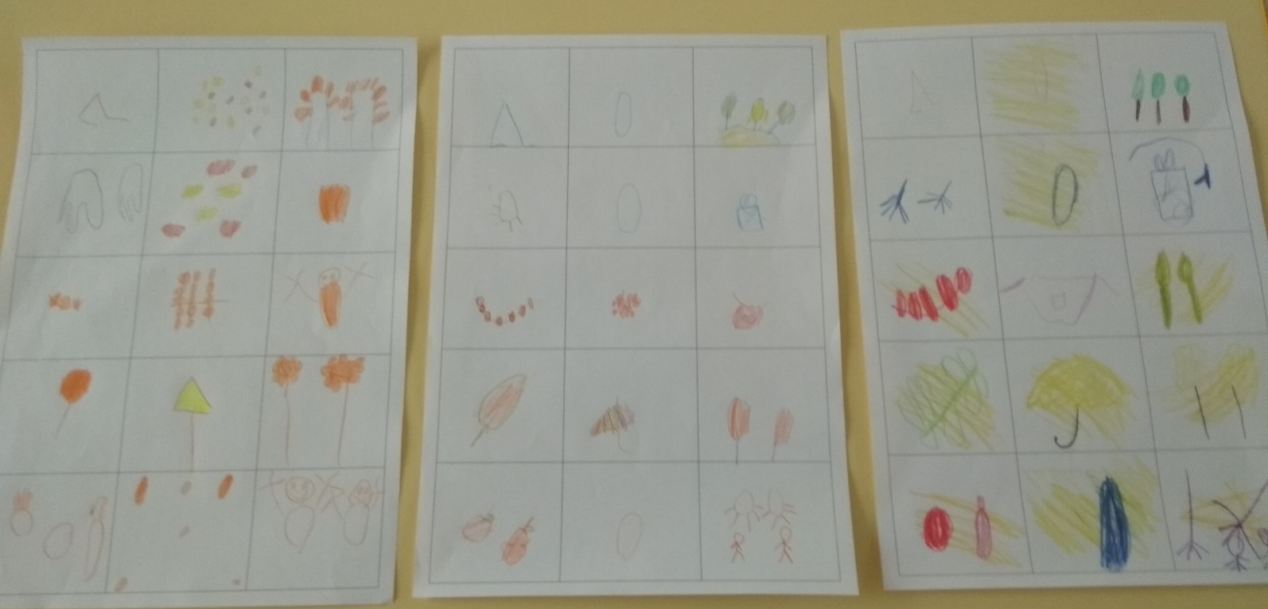
Стихотворение «Осень в парке» И.Винокуров

Slide 21
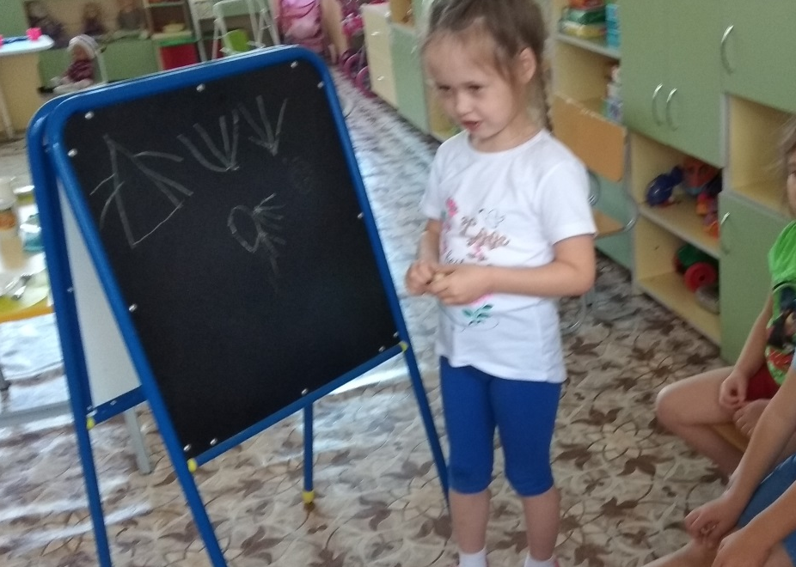
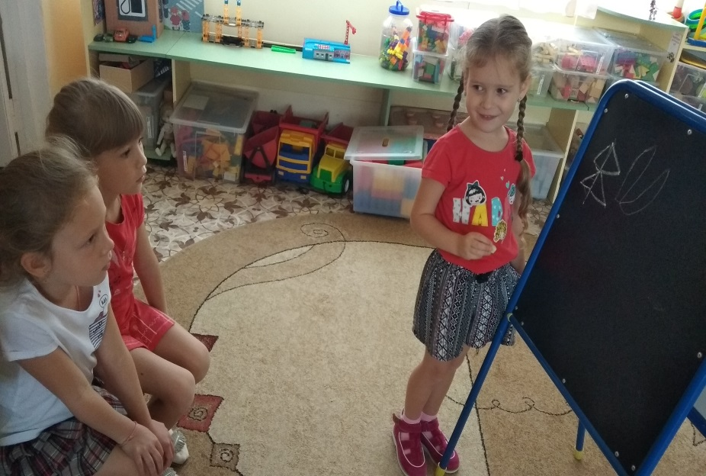
Рисованный скрайбинг.
Придумывание загадок

Slide 22
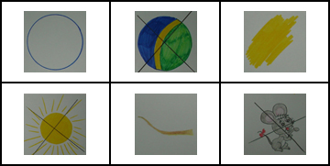

Slide 23
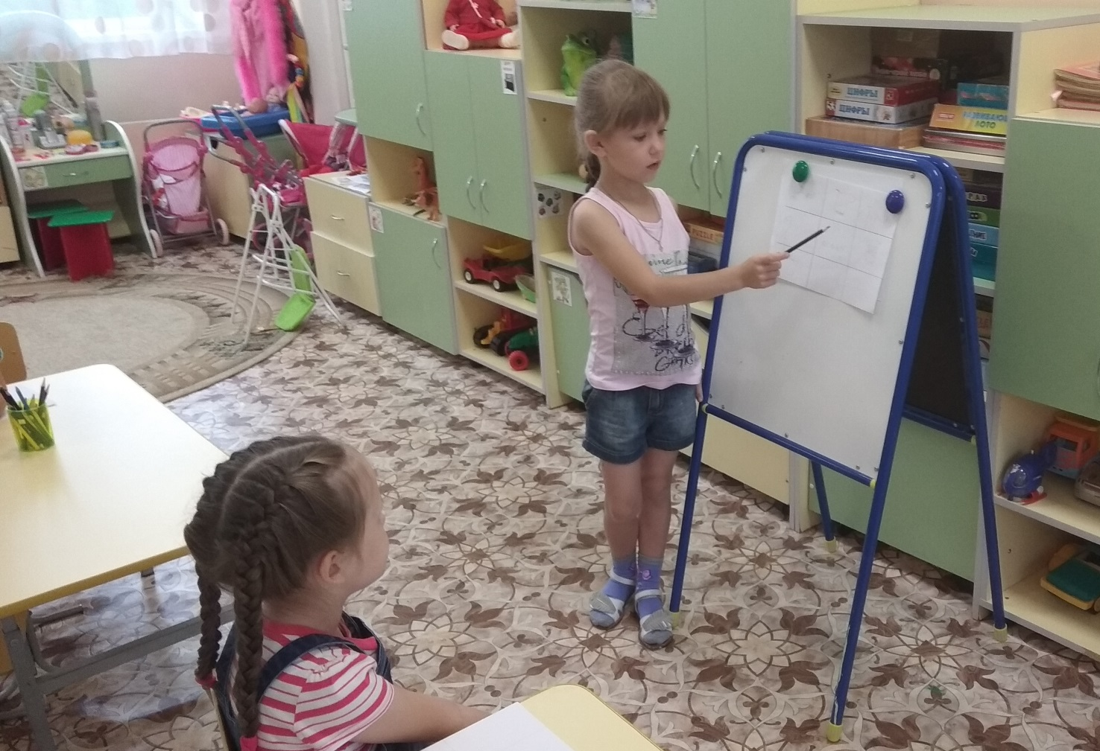
Заповедь детских писателей - образность текста - на каждые две строчки, ребёнок должен нарисовать картинку.

Slide 24
Опорные символы позволяют выражать отношение между словом и символом
Выбор произведения и анализ его содержания. Произведения должны быть графичным, с быстрой сменой образов, подвижным и переменчивым ритмом, в стихах как можно больше глаголов и меньше прилагательных.

Slide 25
В результате использования скрайбинга
Расширяется словарный запас детей.
Формируются представления об окружающем мире.
Появляется желание пересказывать сказки, рассказы.
Заучивание стихов превращается в игру.
Происходит развитие основных психических процессов как память, внимание, образное мышление.

